Slide 1
TELAS E O SEU FUTURO
ALUNOS:
MILLER RAYCELL
RODRIGO DE ANDRADE

Slide 2
LCD - DISPLAY DE CRISTAL LÍQUIDO
USA UMA LUZ TRASEIRA EM TEMPO INTEGRAL PARA REPRODUZIR AS CORES
A IMAGEM SE FORMA ATRAVÉS DE PULSOS ELÉTRICOS ENVIADOS A CADA UM DOS PIXELS, AO PASSAR PELO CRISTAL LÍQUIDO A LUZ É POLARIZADA E PODE SER VISTA POR CORES DIFERENTES
É A QUE MAIS CONSOME ENERGIA SE COMPARADA ÀS DEMAIS

Slide 3
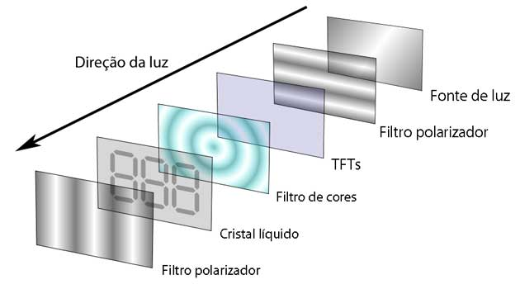
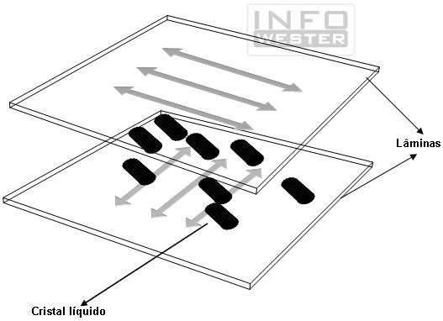

Slide 4
LED
EVOLUÇÃO DO LCD
O PROCESSO DE EXIBIÇÃO DE CORES É O MESMO DO LCD
NADA MAIS É QUE UM LCD ILUMINADO POR UM PAINEL DE LEDS
RESULTA EM IMAGENS COM MAIOR QUANTIDADE DE COR, BRILHO, NITIDEZ E CONTRASTE.
CONSOME MENOS ENERGIA QUE O LCD CONVENCIONAL

Slide 5
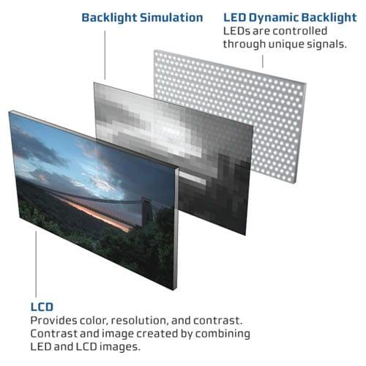
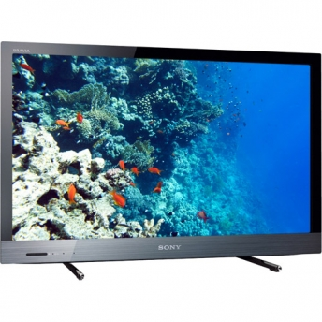

Slide 6
OLED
NÃO UTILIZA ILUMINAÇÃO TRASEIRA
EMITEM DE LUZ PRÓPRIA
OS PIXELS SE ACENDEM QUANDO UMA CORRENTE ELÉTRICA OS ATRAVESSA
POSSUI AINDA MAIS BRILHO, NITIDEZ E CONTRASTE QUE AS ANTERIORES
É BEM MAIS FINA POIS NÃO NECESSITA DE UM PAINEL TRASEIRO DE ILUMINAÇÃO

Slide 7
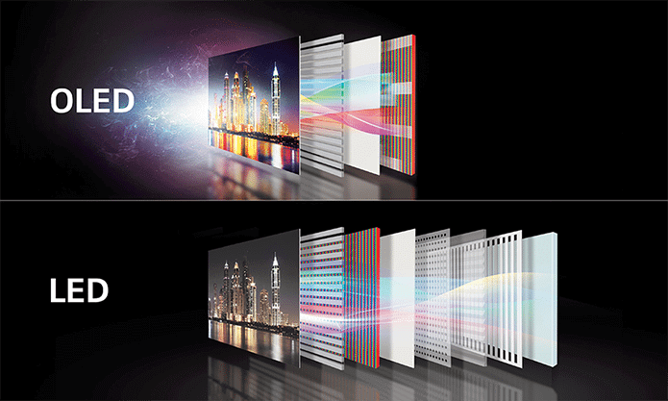
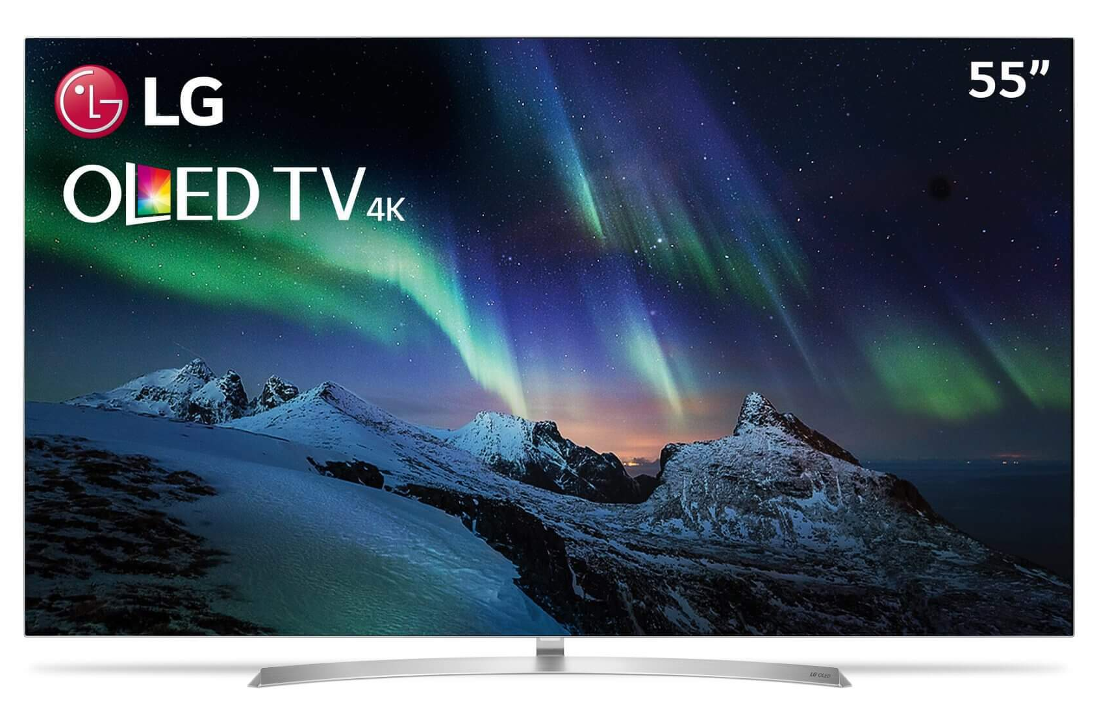

Slide 8
QLED – PONTO QUÂNTICO
UTILIZA UMA FONTE DE LUZ ASSIM COMO O LCD E O LED
MINÚSCULOS CRISTAIS ABSORVEM E EMITEM FREQUÊNCIAS DE LUZ
PROMETE REPRODUZIR QUALQUER VARIAÇÃO DE COR EM QUALQUER AMBIENTE
IMAGEM BEM PRÓXIMA DA REALIDADE

Slide 9
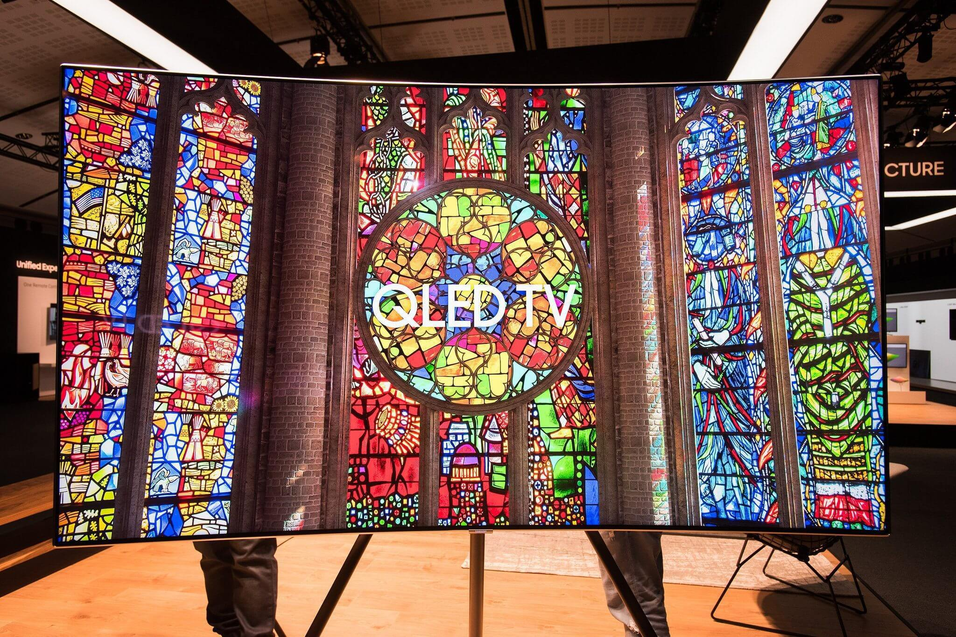
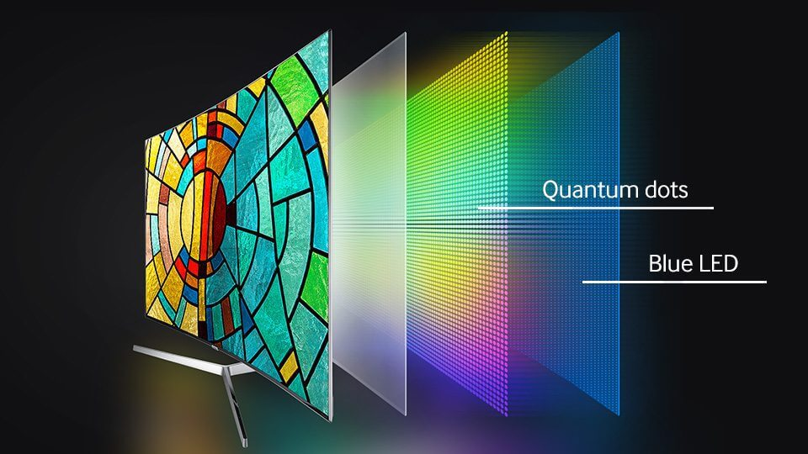

Slide 10
AMOLED E SUPERAMOLED
SÃO VARIAÇÕES DA TECNOLOGIA OLED
AS TELAS AMOLED APRESENTAM MELHOR RESPOSTA AOS COMANDOS E DEIXAM AS IMAGENS MAIS FLUIDAS
OS DISPOSITIVOS COM TELA SUPER AMOLED DISPENSAM A CAMADA DE VIDRO DO SMARTPHONE, RESULTANDO EM UMA DEFINIÇÃO SUPERIOR E MELHOR FLUIDEZ DAS IMAGENS, ALÉM DE MENOR CONSUMO DE ENERGIA

Slide 11
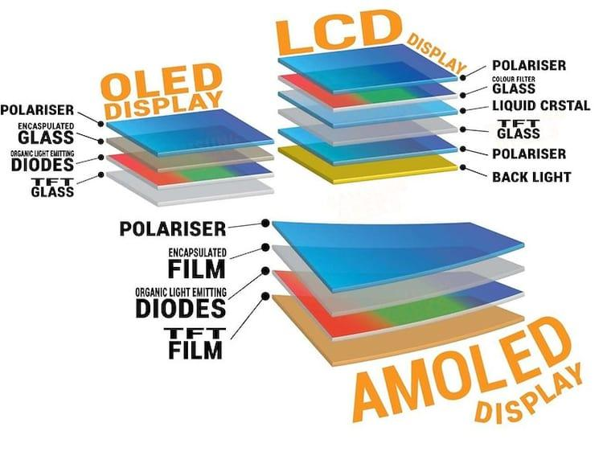
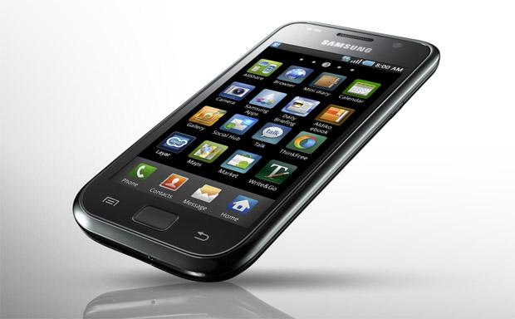

Slide 12
IPS
MELHORA OS DISPLAYS DE LCD E LED AO APROXIMAR AS MOLÉCULAS DE CRISTAL LÍQUIDO DA TELA
ENQUANTO NO LCD OS CRISTAIS FICAM DESORGANIZADOS, NA IPS OS CRISTAIS SE AGRUPAM RESULTANDO EM MAIOR QUALIDADE DE IMAGEM

Slide 13
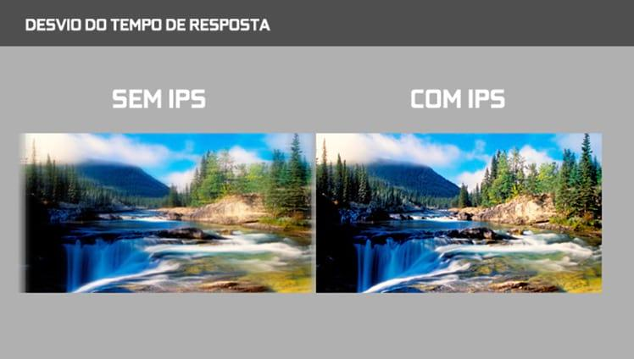
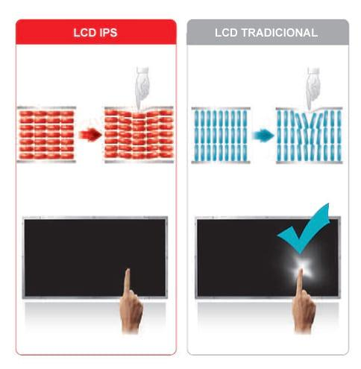
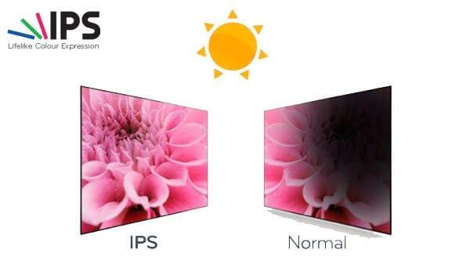

Slide 14
MICROLED
EVOLUÇÃO DO OLED
ENQUANTO O OLED UTILIZA MATERIAIS ORGÂNICOS, O MICROLED É BASEADO EM MATERIAIS INORGÂNICOS
PODE SER AINDA MAIS FINA POIS DISPENSA CAMADAS DE POLARIZADOES E ENCAPSULAMENTO
UTILIZA 50% MENOS ENERGIA QUE O OLED

Slide 15
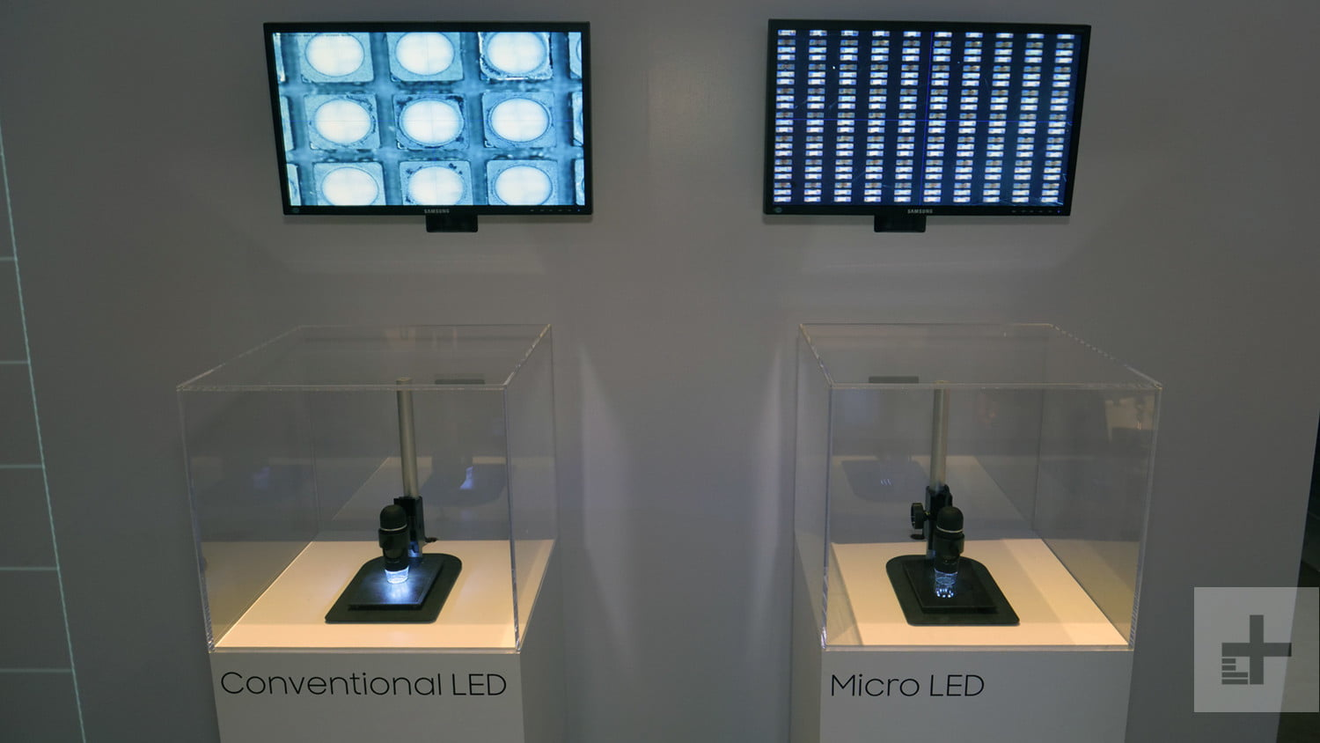
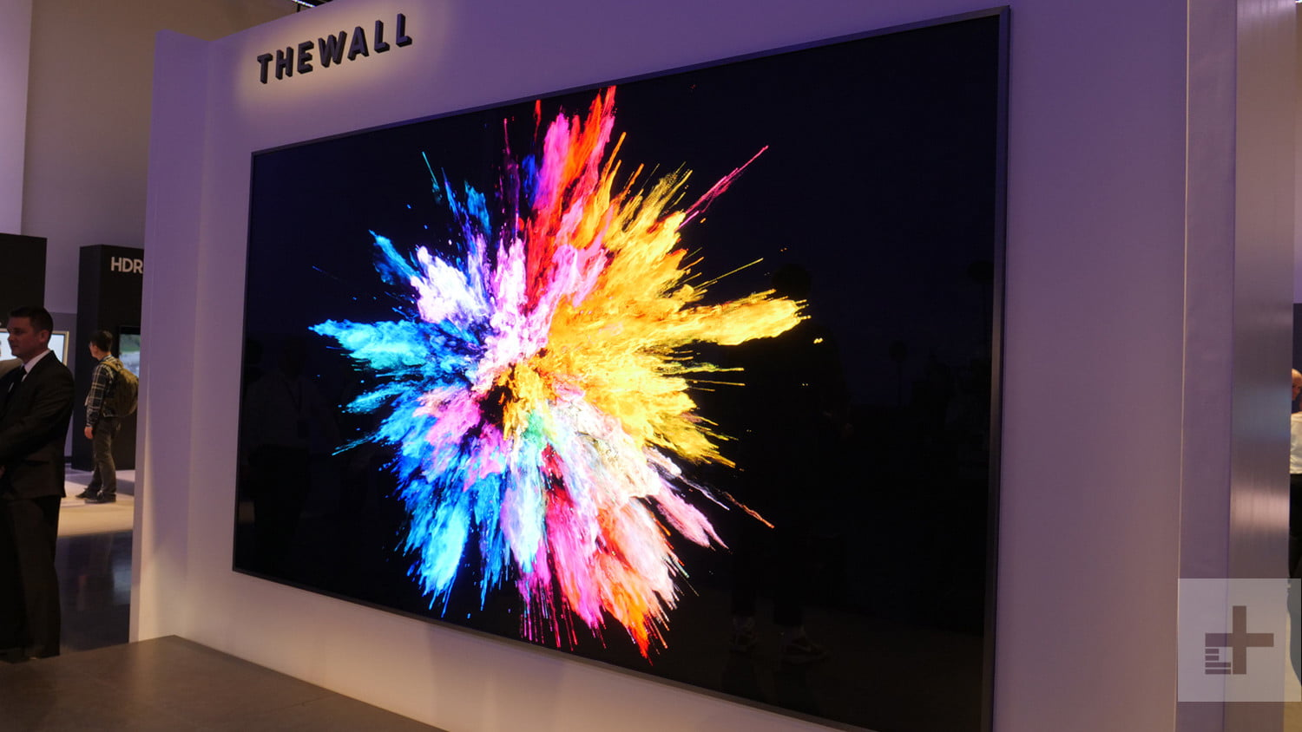

Slide 16


Slide 17
Referências
https://tecnologia.uol.com.br/noticias/redacao/2018/04/06/lcd-led-amoled-oled-aprenda-de-vez-a-diferenca-entre-as-telas.htm
https://www.showmetech.com.br/led-oled-pontos-quanticos-qled-melhor-tela/
https://californiafm.com.br/noticia/lcd-led-amoled-oled-e-qled-aprenda-de-vez-a-diferenca-entre-as-telas

